Slide 1



CHÀO ĐÓN CÁC THẦY CÔ VÀ CÁC EM HỌC SINH ĐÃ VỀ DỰ
MÔN TOÁN - LỚP 1
BÀI :SỐ 0 TRONG PHÉP CỘNG
GV: PHẠM THỊ THU

Slide 2




Slide 3



TRỒNG CÂY

Slide 4














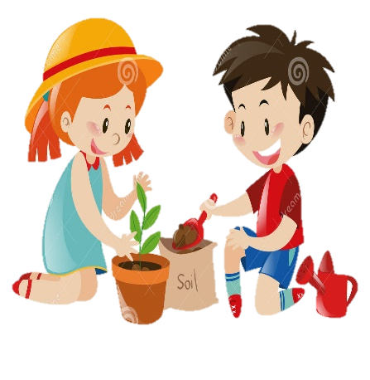


2
1
3
4
Notes:
Bài giảng thiết kế bởi: Hương Thảo - tranthao121006@gmail.com

Slide 5




１＋６＝?
A. 9
B. 7
C. 6
D. 8
Trở về

Slide 6
５＋２＝？

５＋２＝？

A. 5
B. 6
C.8
D. 7
Trở về

Slide 7
４＋２＝？
A. 5
B. 4
C. 6
D. 7
Trở về

Slide 8
2+3＝？
A. 8
B. 5
C. 7
D. 6
Trở về

Slide 9
Khám phá

Slide 10

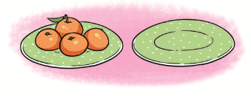
a)

Slide 11
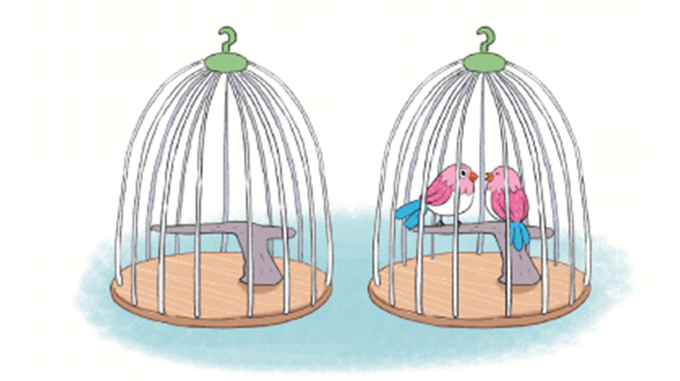
b)

Slide 13

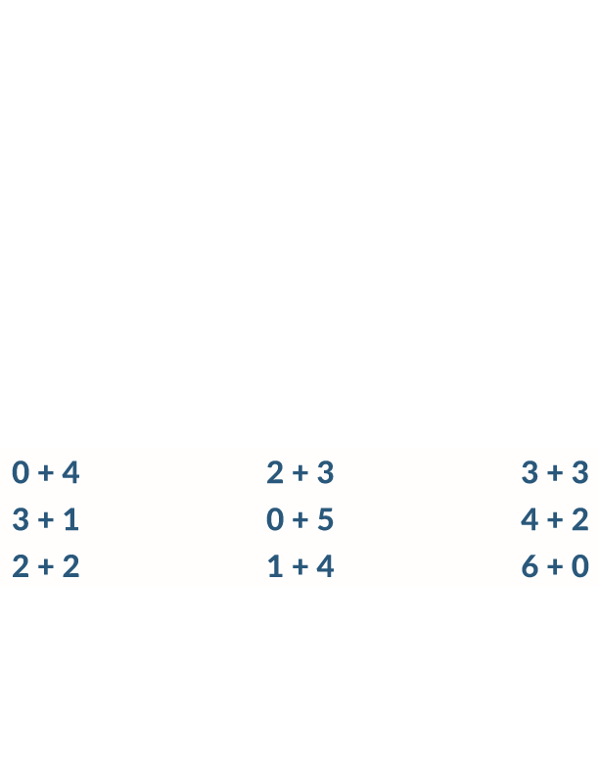
1. Tính nhẩm
=
=
5
=
6
?
?
?
4
=
4
=
5
=
6
?
?
?
=
4
=
5
=
6
?
?
?

Slide 14
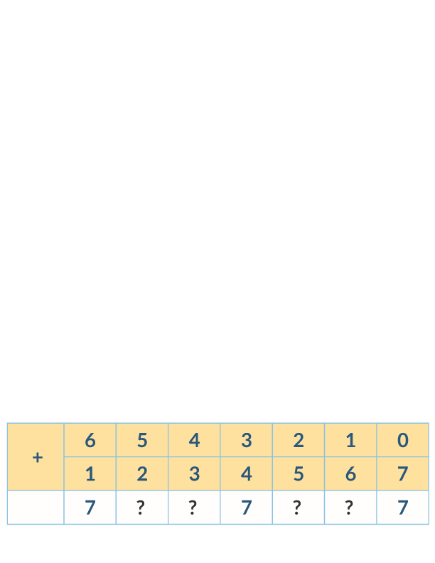
2. Số?
7
7
7
7
?
?
?
?

Slide 15
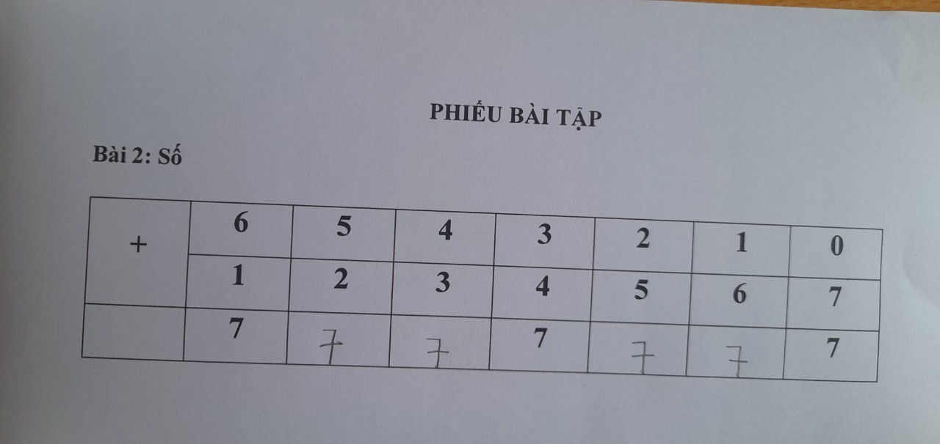

Slide 16

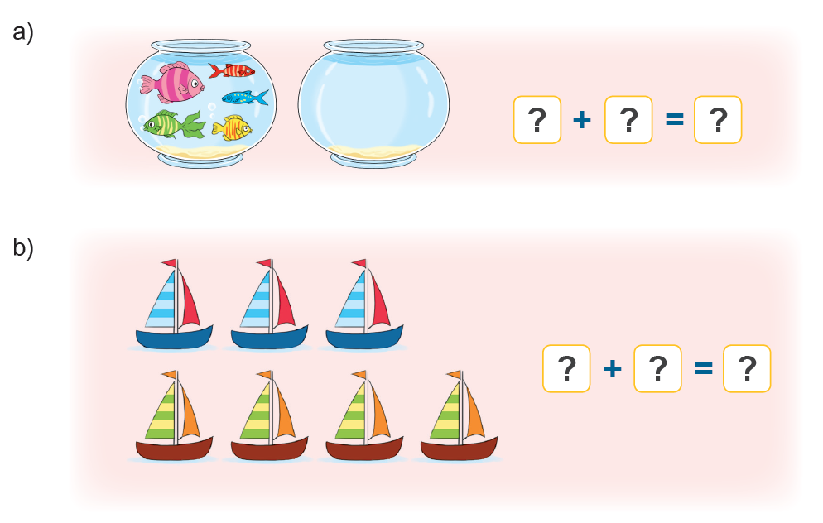
3. Số?

Slide 17



a)
5
+
0
=
5
?
?
?

Slide 18


b)
3
+
4
=
7
?
?
?

Slide 19
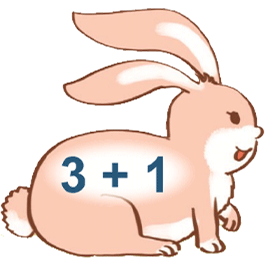
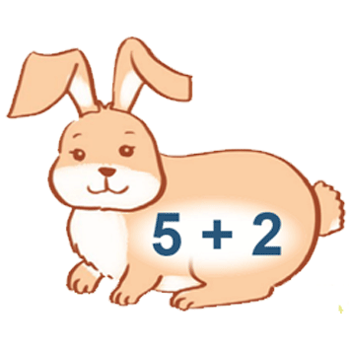
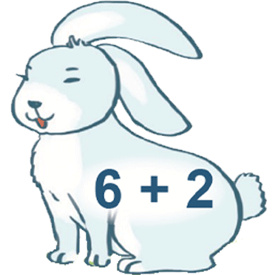

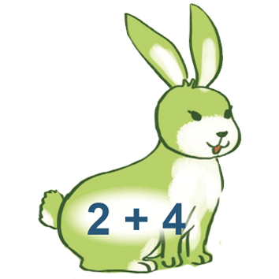
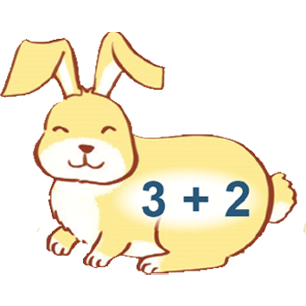
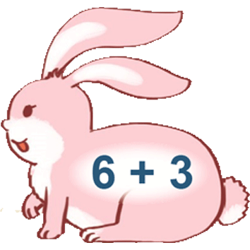
4. Tìm chuồng cho thỏ.
Z
4
5
6
7
8
9

